Slide 1
MATERIAL DE APOYO
Unidad 1 Guía 3
Descripciones físicas y psicológicas de los personajes.
LENGUAJE 4° A-B-C

Slide 2
en la historia

Slide 3
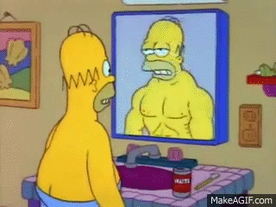
Características o descripción física
Son las características que puedes ver en el aspecto del personaje o las características que la historia te dice sobre su imagen (altura, color, textura, etc.)

Slide 4
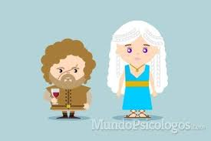
Características o descripción psicológica
Se entregan o atribuyen características que están relacionadas con la personalidad, las actitudes y los valores del personaje.
Estas no se pueden ver, si no que se infieren – tú las piensas- según el actuar del personaje.

